Slide 1



Slide 2


Slide 3
دانشگاه ملی مهارت استان همدان
برنامه هفته جهانی کارآفرینی
آبان و آذر 1404

Slide 4
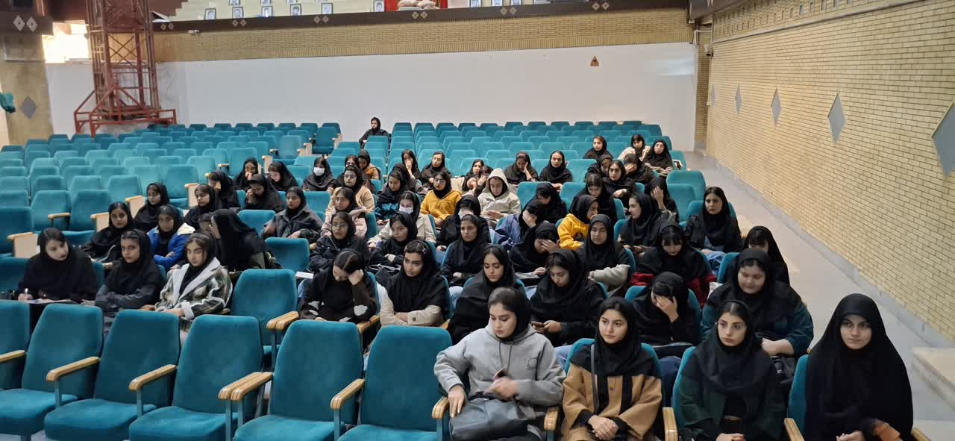

برگزارکننده: واحد پژوهش و فناوری آموزشکده ملی مهارت دختران همدان
سخنران همایش: خانم دکتر مریم اصغری نجیب عنوان همایش :کارگاه مدل بوم کسب و کار تاریخ برگزاری: 9 ام آذر 1404 محل:سالن آمفی تئاتر: آموزشکده ملی مهارت دختران همدان(زینب کبری (س))

Slide 5
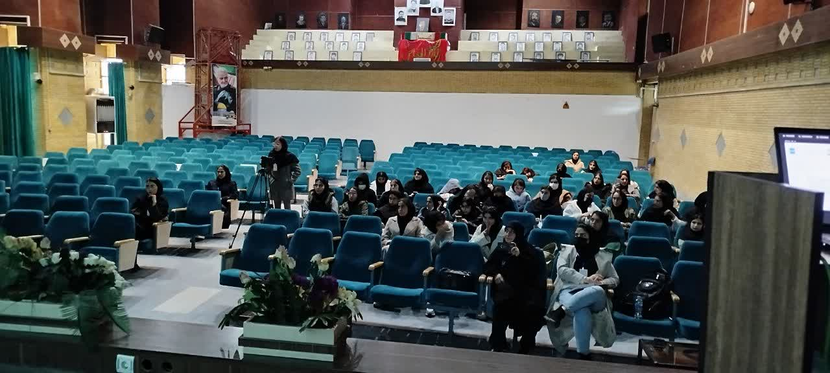

برگزارکننده: واحد پژوهش و فناوری آموزشکده ملی مهارت دختران همدان
سخنران همایش: خانم شیرین موسعلی عنوان همایش : کارگاه کارآفرینی و کسب درآمد فوری تاریخ برگزاری: 5 ام آذر 1404 محل:سالن آمفی تئاتر آموزشکده ملی مهارت دختران همدان(زینب کبری (س))

Slide 6
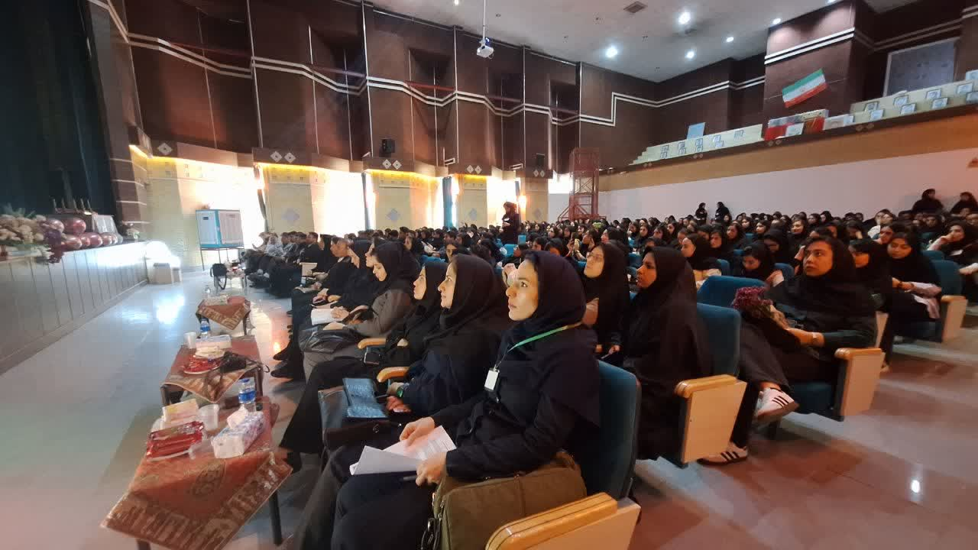
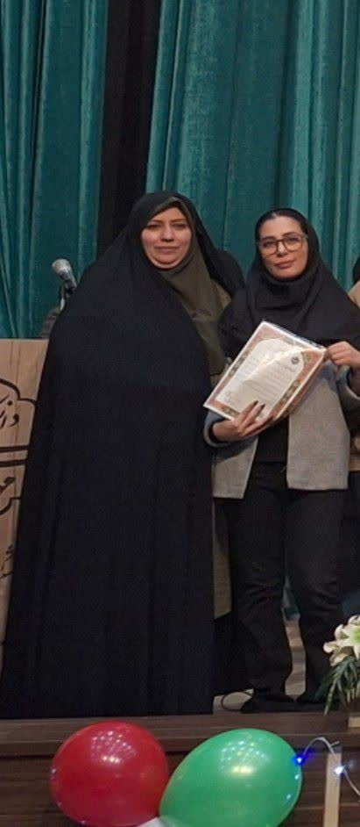
برگزارکننده: واحد پژوهش و فناوری آموزشکده ملی مهارت دختران همدان عنوان همایش : تقدیر از کارآفرینان آموزشکده تاریخ برگزاری: ام آذر 1404 محل:آموزشکده ملی مهارت دختران همدان(زینب کبری (س))

Slide 7
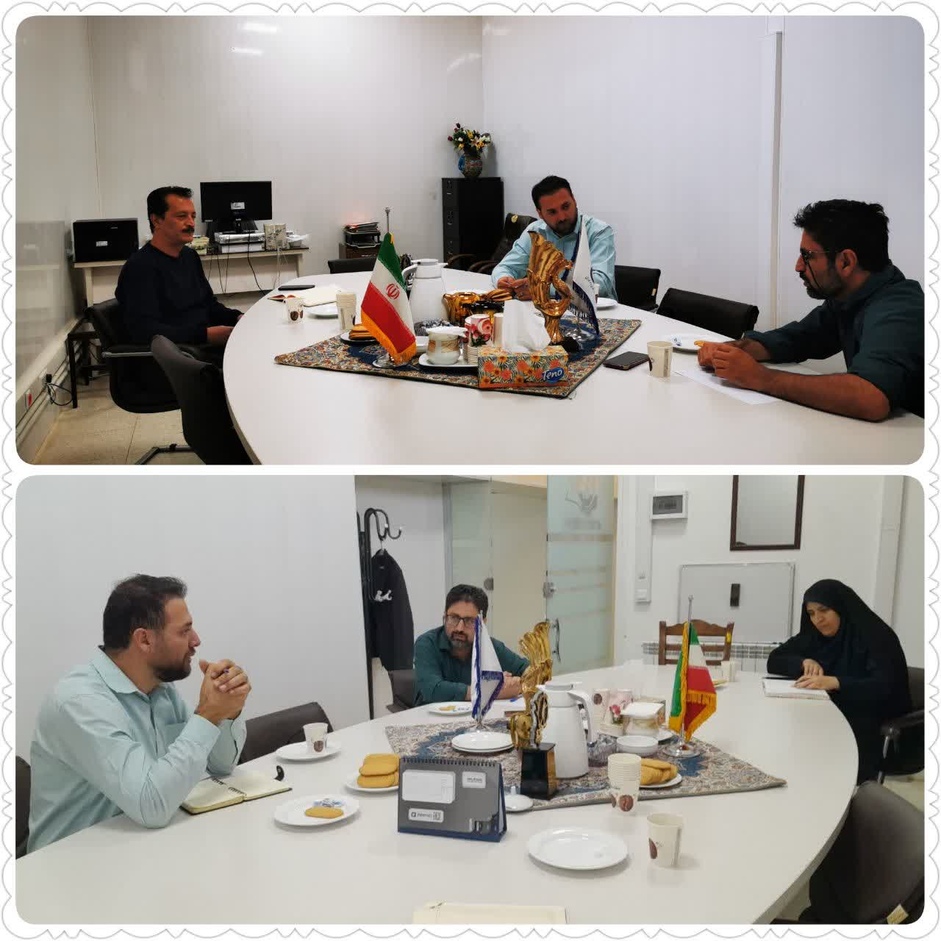
برگزارکننده: واحد پژوهش و فناوری آموزشکده فنی شهید مفتح همدان عنوان برنامه : برگزاری جلسه با نماینده مجتمع شهید حسین پور در استان همدان تاریخ برگزاری: 4آبان 1404 محل: مرکز رشد و نوآوری دانشگاه ملی مهارت استان همدان

Slide 8
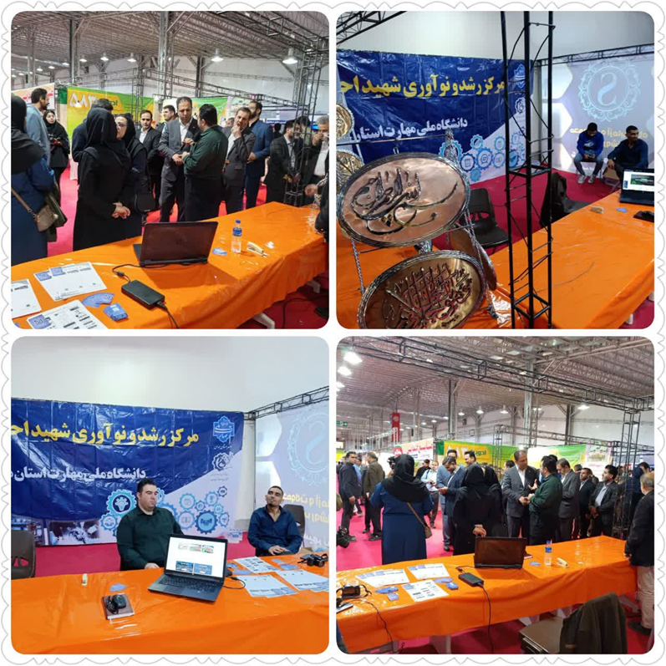
برگزارکننده: شرکت شهرک های صنعتی استان همدان عنوان برنامه : حضور غرفه مرکز رشد و نوآوری شهید احمدی روشن دانشگاه ملی مهارت استان همدان در نمایشگاه توانمندیهای صنایع کوچک ، متوسط و خوشه های صنعتی استان همدان تاریخ برگزاری: 6 تا 9 آبان 1404 محل:نمایشگاه بین‌المللی همدان

Slide 9
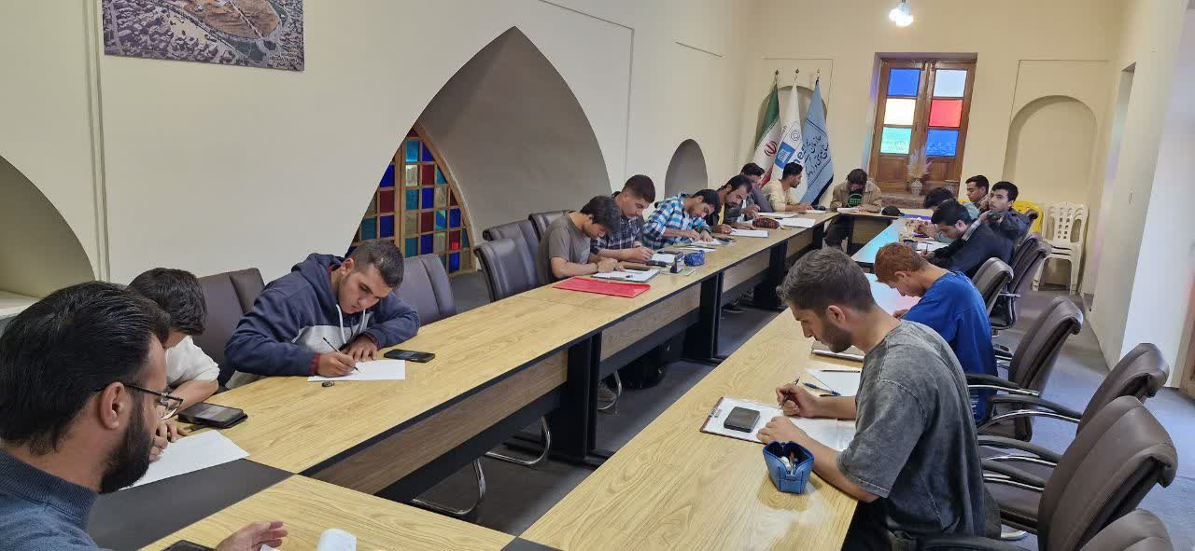
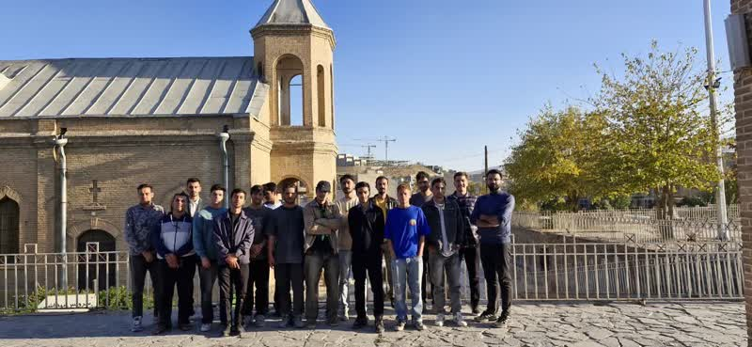
برگزارکننده: واحد پژوهش و فناوری آموزشکده فنی شهید مفتح همدان عنوان برنامه : بازدید دانشجویان رشته معماری از سایت تاریخی هگمتانه
تاریخ برگزاری: 12آبان 1404 محل:سایت تاریخی هگمتانه

Slide 10
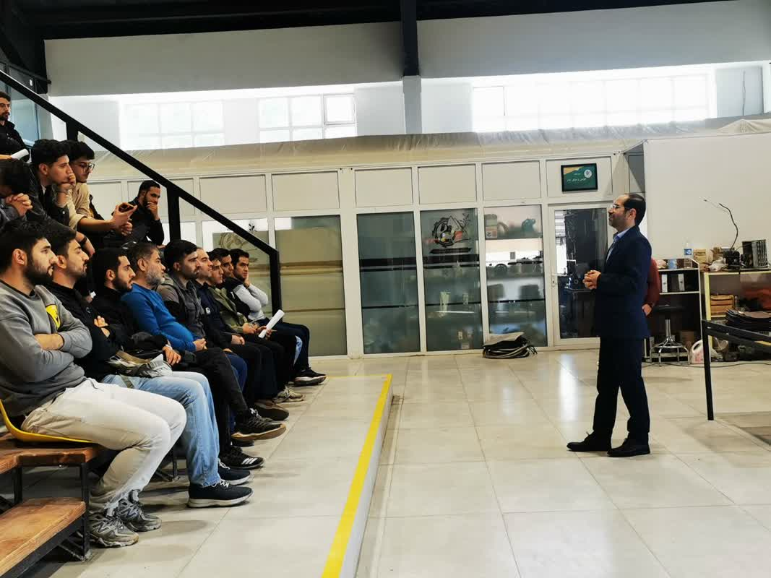
برگزارکننده: واحد پژوهش و فناوری آموزشکده فنی شهید مفتح همدان عنوان برنامه : برگزاری کارگاه آموزشی با عنوان حقوق و جرایم مهندسی، تعهدات قانونی و مسئولیت های کیفری در حقوق استارتاپ ها، توسعه کارآفرینی و همکاری فناورانه
تاریخ برگزاری: 26آبان 1404 محل:مرکز رشد و نوآوری شهید احمدی روشن دانشگاه ملی مهارت استان همدان
نام سخنران: آقای ایوب زیوری پایدار

Slide 11
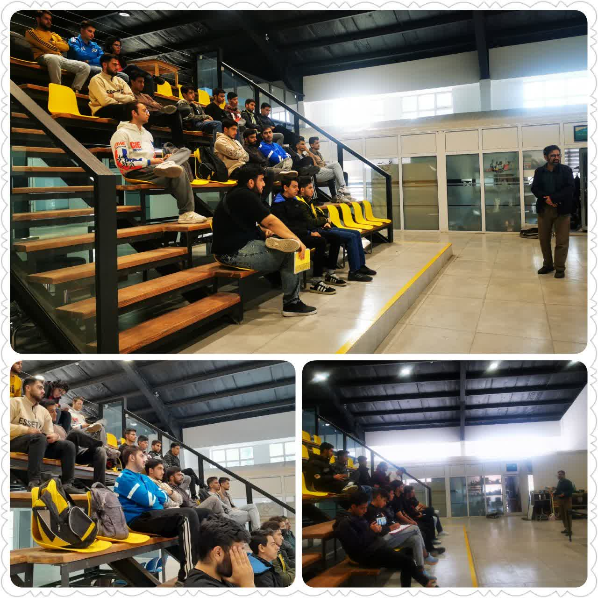
برگزارکننده: واحد پژوهش و فناوری آموزشکده فنی شهید مفتح همدان عنوان برنامه : برگزاری کارگاه آشنایی با مفاهیم کارآفرینی و معرفی ساختار مراکز رشد و نحوه جذب در مرکز رشد
تاریخ برگزاری: 26آبان 1404 محل: مرکز رشد و نوآوری شهید احمدی روشن دانشگاه ملی مهارت استان همدان
نام سخنران: آقای دکتر امین نجفی

Slide 12
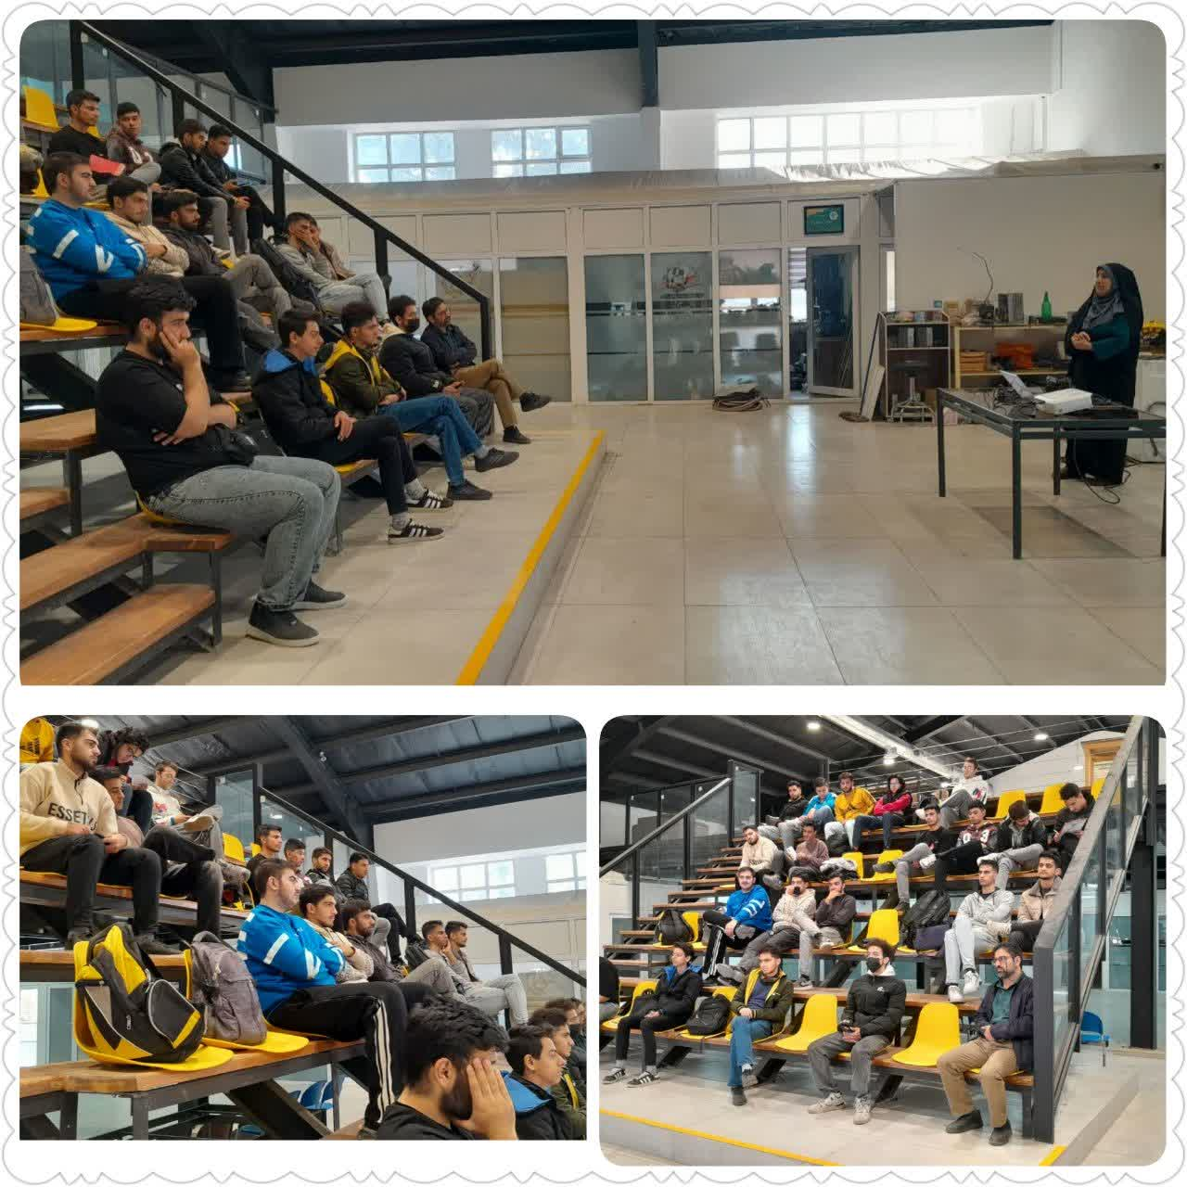
برگزارکننده: واحد پژوهش و فناوری آموزشکده فنی شهید مفتح همدان عنوان برنامه : برگزاری کارگاه آشنایی با بوم کسب و کار
تاریخ برگزاری: 26آبان 1404 محل: مرکز رشد و نوآوری شهید احمدی روشن دانشگاه ملی مهارت استان همدان
نام سخنران: خانم مهندس مریم موسوی

Slide 13
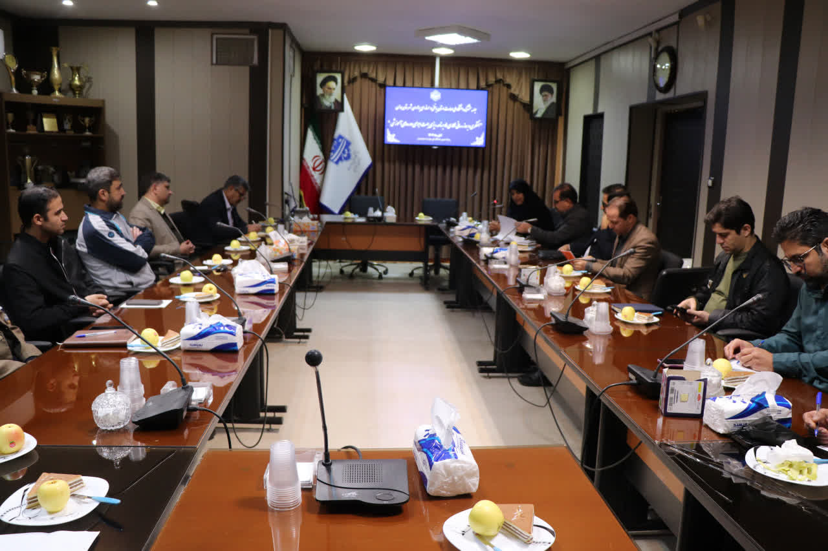
برگزارکننده: واحد پژوهش و فناوری آموزشکده فنی شهید مفتح همدان با همکاری سازمان فنی و حرفه ای برادران شهرستان همدان عنوان برنامه : برگزاری جلسه مشترک دانشگاه ملی مهارت با سازمان فنی و حرفه ای برادران شهرستان همدان با حضور اتاق اصناف و مسئولین ارتباط با صنعت دانشگاه‌های شهر همدان
تاریخ برگزاری: 17آبان 1404 محل: سالن جلسات دانشگاه ملی مهارت استان همدان

Slide 14
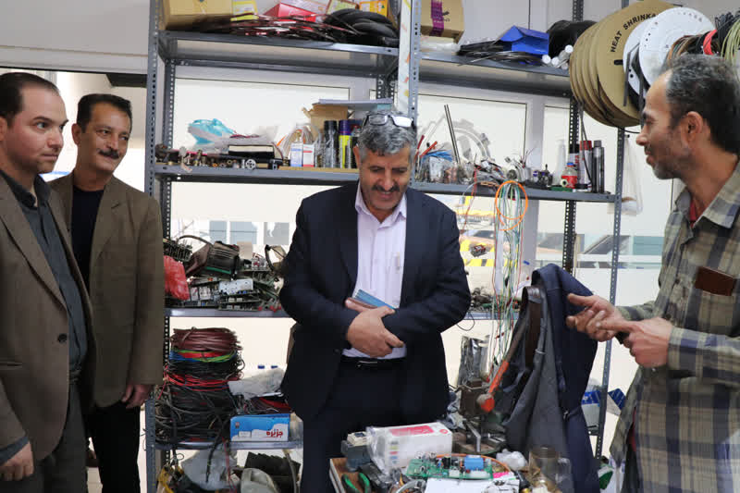
برگزارکننده: واحد پژوهش و فناوری آموزشکده فنی شهید مفتح همدان با همکاری سازمان فنی و حرفه ای برادران شهرستان همدان عنوان برنامه : بازدید مسئولین سازمان فنی و حرفه ای برادران شهرستان همدان ، اتاق اصناف و مسئولین ارتباط با صنعت دانشگاه‌های شهر همدان از آموزشکده فنی شهید مفتح
تاریخ برگزاری: 17آبان 1404 محل: کارگاه ها و آزمایشگاه ها و مرکز رشد و نوآوری شهید احمدی روشن آموزشکده فنی شهید مفتح همدان

Slide 15
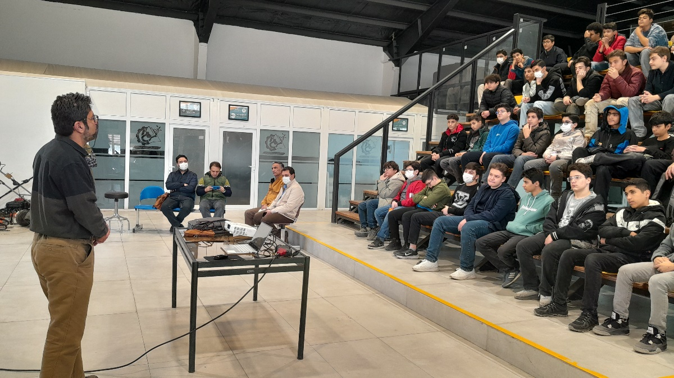
برگزارکننده: واحد پژوهش و فناوری آموزشکده فنی شهید مفتح همدان عنوان برنامه : بازدید دانش آموزان از مرکز رشد و نوآوری شهید احمدی روشن
تاریخ برگزاری: 4 آذر 1404 محل: مرکز رشد و نوآوری شهید احمدی روشن دانشگاه ملی مهارت استان همدان
نام سخنران: آقای دکتر امین نجفی

Slide 16
برگزارکننده: واحد پژوهش و فناوری آموزشکده دختران کوثر ملایر عنوان برنامه : برگزاری کارگاه HSE
تاریخ برگزاری: 10 آذر 1404 محل :آموزشکده دختران کوثر ملایر
نام سخنران: خانم حدیث شمس

